Slide 1
Beställa avgiftsfri bussbiljett för sjukresa i UL appen
Funk-IT Lyftet
7 april 2022

Slide 2
Information
Du har rätt till en fri 24-timmars biljett i UL-appen om:
Du blir kallad till ett vård-besök* inom Region Uppsala.
Du är skriven i Uppsala län.
Biljetten gäller för dig och en följeslagare den dag ditt besök är bokat. Biljetten gäller inom UL:s trafikområde.
*Undantag när du inte kan få sjukresan betald:
När du ska till:
Tandvården
Kvinnofridsmottagningen
Barnskyddsteamet
Ungdomsmottagningen
Vissa privata vårdgivare
Notes:
UL har det övergripande ansvaret för kollektivtrafiken i Uppsala län. Stadsbussar, regionsbussar och Upptåget hör till UL. Det är Trafik och samhälle inom Region Uppsala som ansvarar för UL.

Slide 3
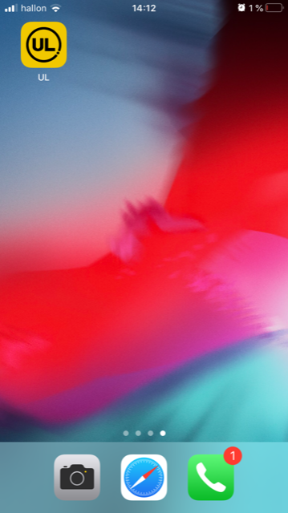
UL appen
Biljetten kan laddas ner 24 timmar innan besöket.
Så här gör du för att ladda ner biljetten i UL-appen: Ladda ner/öppna UL-appen i din mobiltelefon Android/iPhone.

Slide 4
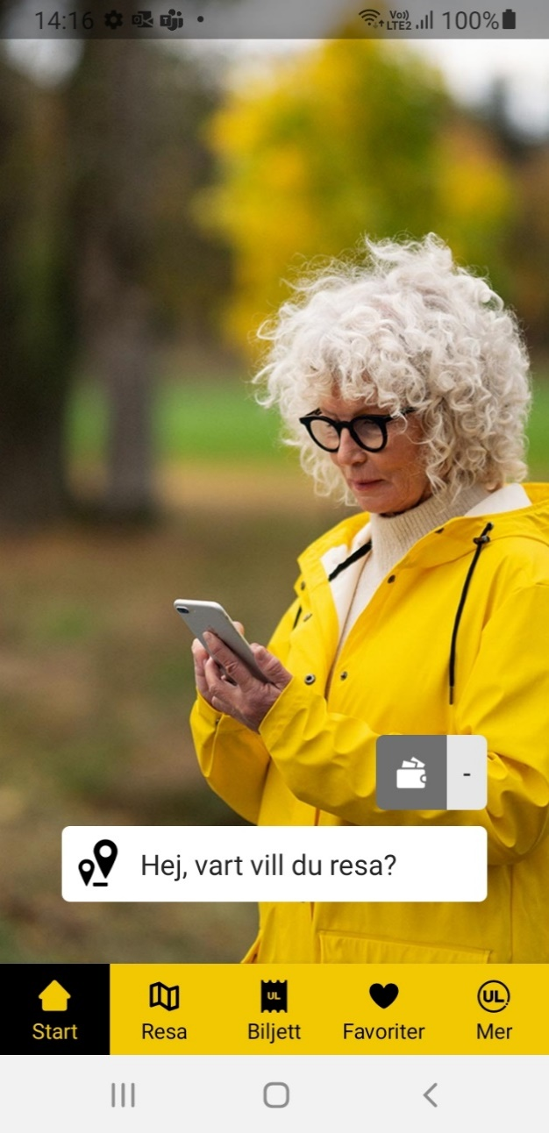
Startsida
Öppna menyn genom att trycka på biljett.

Slide 5
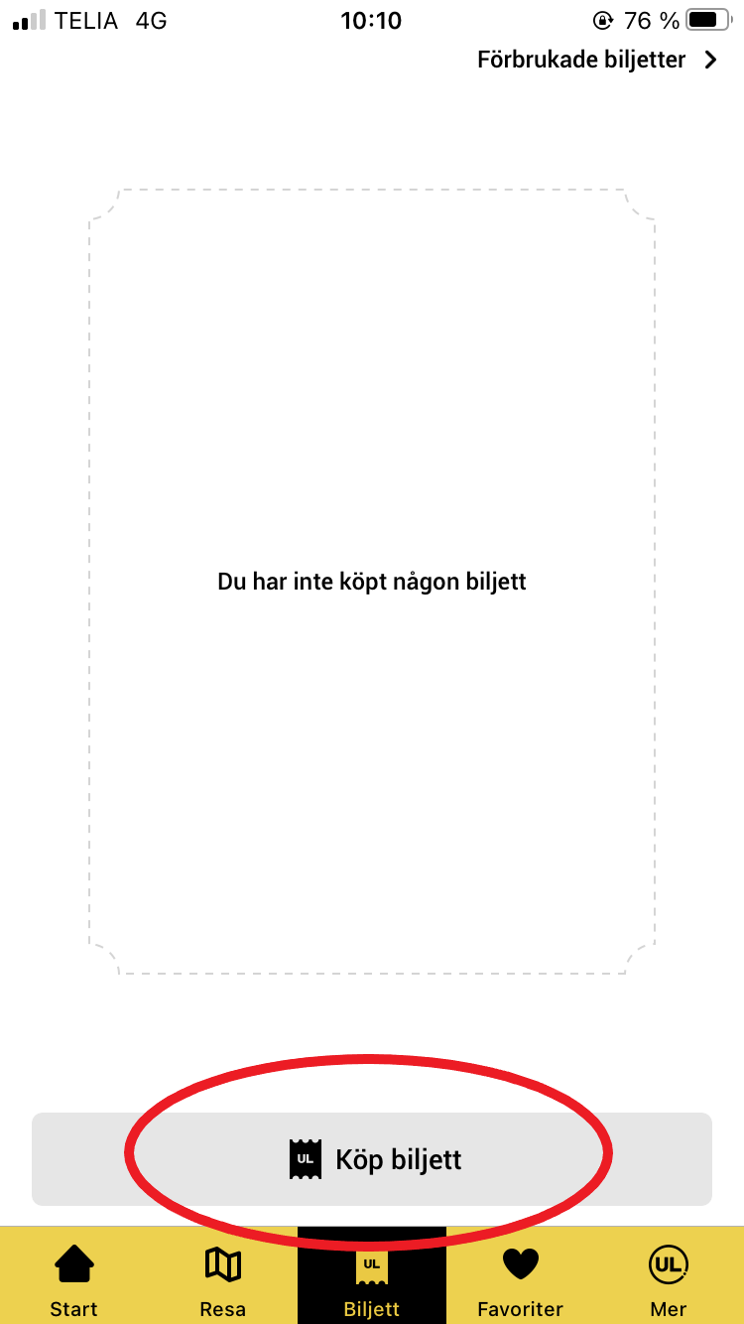
Meny
Tryck på Köp biljett nere i appen.

Slide 6
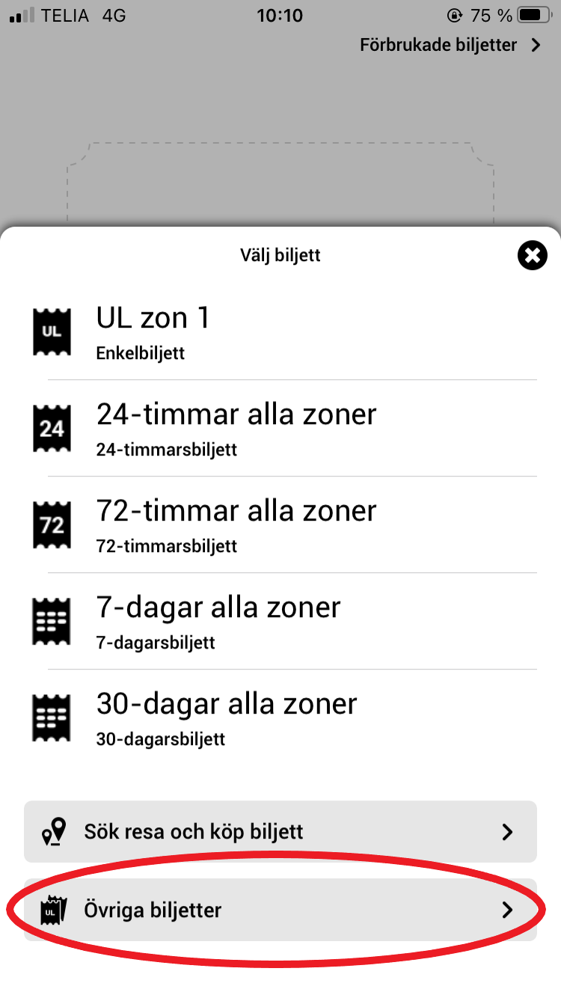
Välj biljett
Tryck på Övriga biljetter längst ner i appen.

Slide 7
Sjukresa
Tryck på Sjukresa som finns långt ner i listan.

Slide 8
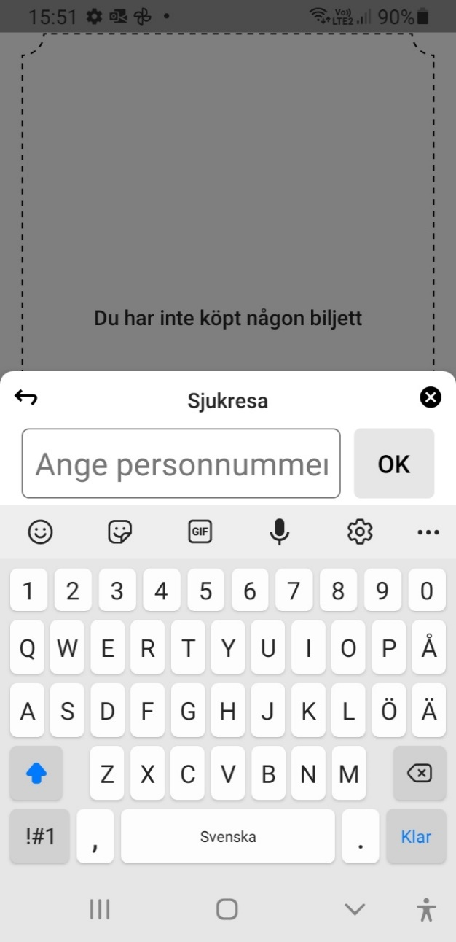
Vårdsökanden
Skriv in personnumret.

Slide 9
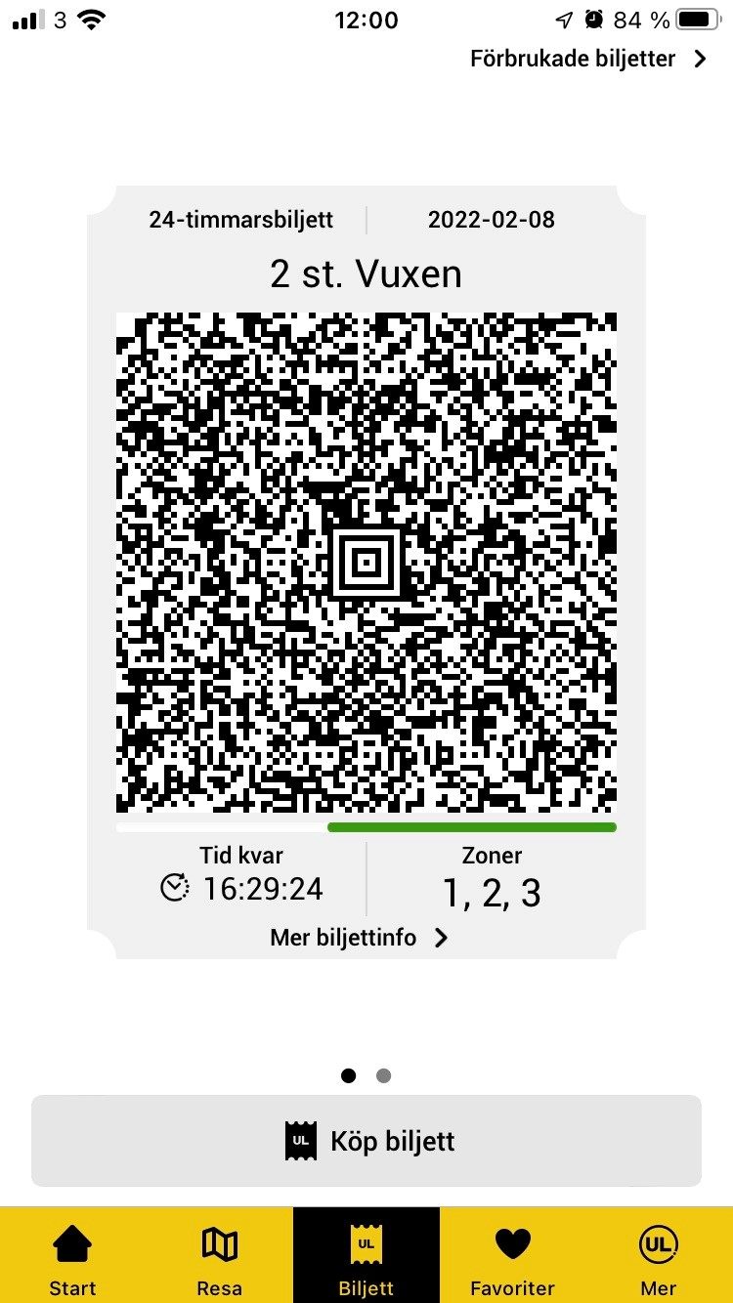
Biljetten
Klockan 00.00 på din besöksdag blir din biljett aktiv. Biljetten gäller till 04.30 dagen efter.
När du ska resa öppnar du UL-appen och visar din 24-timmarsbiljett för föraren/tågvärden.

Slide 10
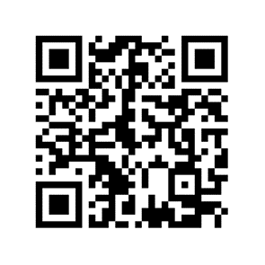
Funk-IT Lyftet startade som ett samarbete mellan:
Post- och Telestyrelsen
Uppsala kommun, Vård - och omsorgsförvaltningen, Socialpsykiatrin och Arbete och bostad
TIF- Träffpunkternas intresseförening
Brukarrådet- Arbete och bostad
Funk-IT lyftets hemsida
10
Sida 10

